Slide 1

认知智能
汇报人：黎芮彤

Slide 2

调研目录
CONTENTS
01
认知智能的发展
02
认知智能相关领域
03
认知智能论文
04
相关资料总结

Slide 3
01
认知智能的发展

Slide 4
认知智能的发展
即视觉、听觉、触觉等感知能力
计算智能
感知智能
认知智能
即快速计算和记忆存储能力
通俗讲是“能理解会思考”

Slide 5
02
认知智能相关领域

Slide 6
认知智能
添加页面副标题
总结
人脑结构与功能：脑科学、心理学、逻辑学、情感学、生物学、化学等学科
认知智能
语言信息规律规则：符号学、语言学、认知语言学、形式语言学等学科
系统落地能力：计算机科学、数学等学科

Slide 7
计算机领域的认知智能
大规模的图数据可以表达丰富和蕴含逻辑关系的人类常识和专家规则，是认知智能的推理工具
跨领域知识图谱
图神经网络
认知智能
知识图谱的构建可以为计算认知技术，提供了丰富的背景知识，赋予机器联想能力
它强调对人类感知、思考、理解和推理能力的模拟，并能适应复杂环境，使智能体具备高度的认知能力

Slide 8
03
认知智能论文

Slide 9
论文报告-2019 NeurIPS
Learning Disentangled Representations for Recommendation
Jianxin Ma, Chang Zhou, Peng Cui, Hongxia Yang, Wenwu Zhu
Alibaba Group, Tsinghua University
报告人：黎芮彤

Slide 10
推荐系统中的认知
总结
1.为什么喜欢一件商品
2.关注点在哪个认知层面
3.推荐系统能显式的知道，消化并且准确响应这些认知因素吗？
4.这些认知因素不是商品固有的细粒度的属性，品类，而是一种从人的角度理解商品的可传播可解释的概念
5.推荐系统需要主动挖掘用户潜在的兴趣
..............

Slide 11
论文背景
子任务
1.商品在人的认知空间中，他们是如何表征的，这样的表征是否具有可解释性
2.基于这样的表征，能否提出新型的推荐应用，并至少给出一种原型方案

Slide 12
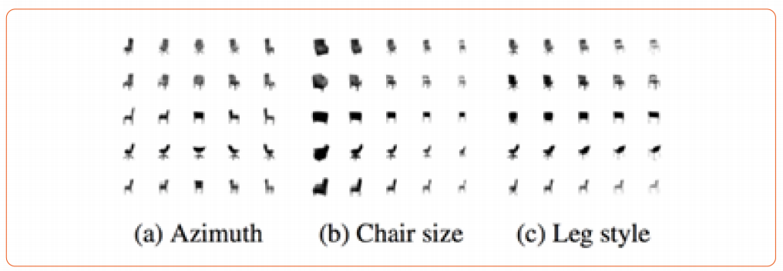
什么是解离化表征
不同的维度含义不同并且这个含义还能被人类所能识别,我们就称这样的向量是一个解离化的向量表示

Slide 13

论文的工作
用户u与商品i的交互记录:
用户u的行为:
商品的表征：
针对电商平台上用户行为的特点，模型采用了层次化的设计:
1)宏观解离化
2)微观解离化

Slide 14


什么是解离化表征
宏观解离化
微观解离化
核心：希望能把用户在执行某个意图时的偏好进一步地分解到更细的粒度。比如，设第k个意图对应服饰，我们希望用户在这个意图下的偏好向量的各个维度能够对应不同的商品属性
核心：来自于用户在综合类电商场景下的兴趣确实较为分散
用户的表征：
商品的one-hot向量：

Slide 15
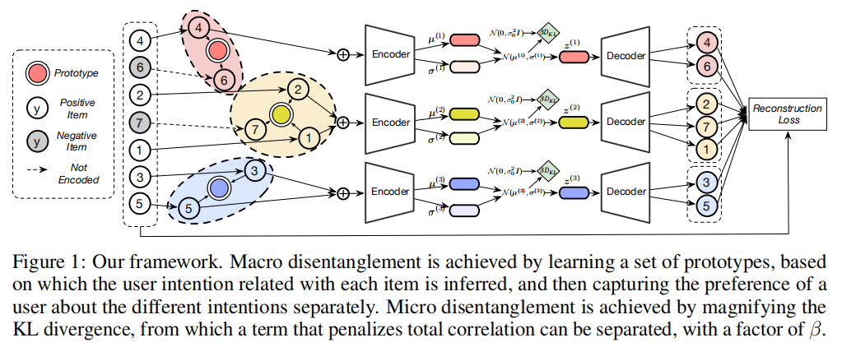
模型框架

Slide 16
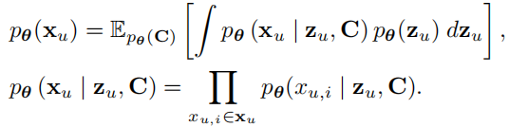
模型框架
数据的生成过程：
模型的优化目标：

Slide 17
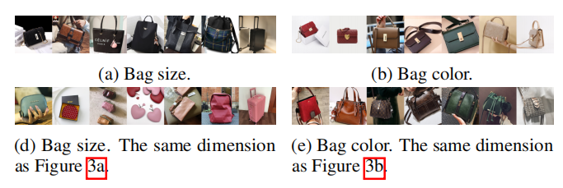
实验
用户可控制的交互式推荐

Slide 18
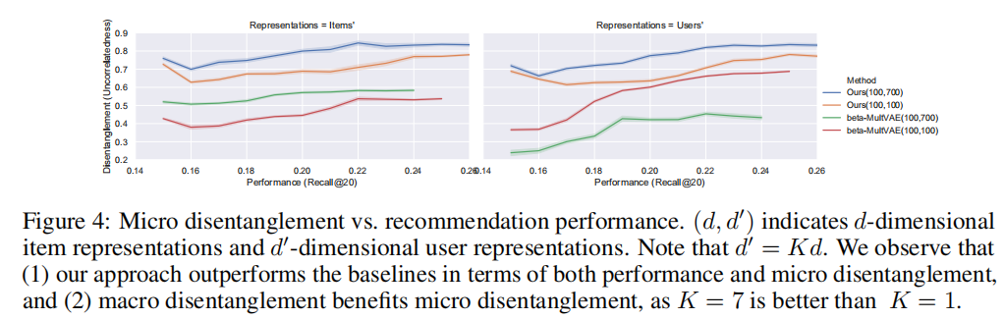
实验
离线数据上的定量实验

Slide 19
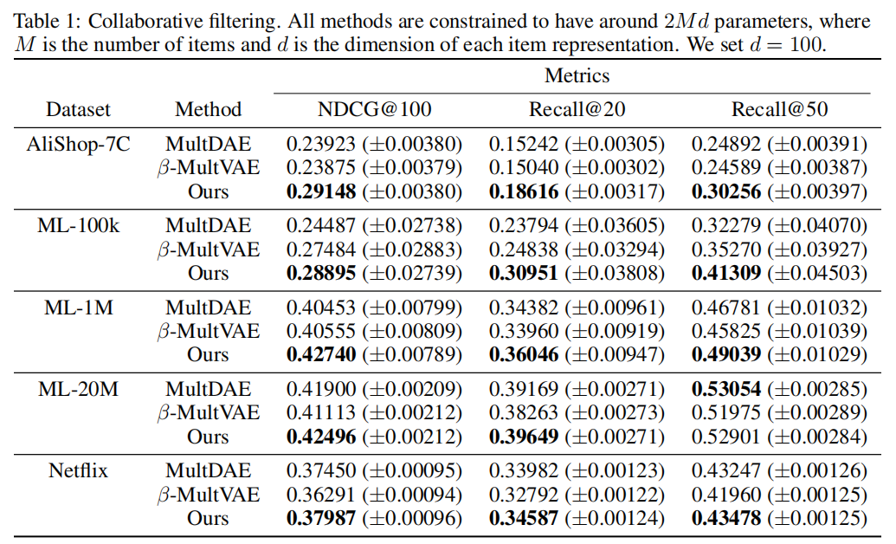
实验
Top-N推荐任务上的性能

Slide 20
论文报告-2020 KDD
Controllable Multi-Interest Framework for Recommendation
Yukuo Cen, Jianwei Zhang, Xu Zou, Chang Zhou, Hongxia Yang, Jie Tang Department of Computer Science and Technology, Tsinghua University DAMO Academy, Alibaba Group
报告人：黎芮彤

Slide 21
推荐系统的核心
推荐多样性
仅遵循最准确的推荐方法可能不会获得最佳的推荐结果，因为最高的准确性结果往往会向用户推荐相似的项目，从而产生令人厌烦的推荐结果，推荐项目的多样性也起着重要作用
推荐准确性
最近的作品通常会根据用户的行为顺序进行整体嵌入。但是，统一的用户嵌入无法反映该用户在一段时间内的多重兴趣

Slide 22
论文创新点
创新点
1.本文提出了一种新颖的可控多兴趣序列推荐框架，称为ComiRec
2.多兴趣模块从用户行为序列中捕获多个兴趣，可用于从大规模项目集中检索候选项目
3.聚合模块利用一个可控因素来平衡推荐的准确性和多样性。

Slide 23
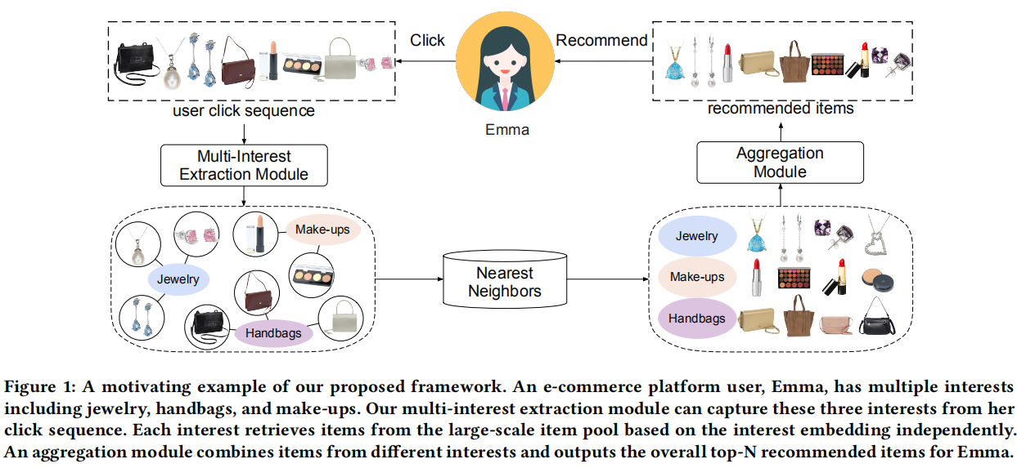
模型示例

Slide 24
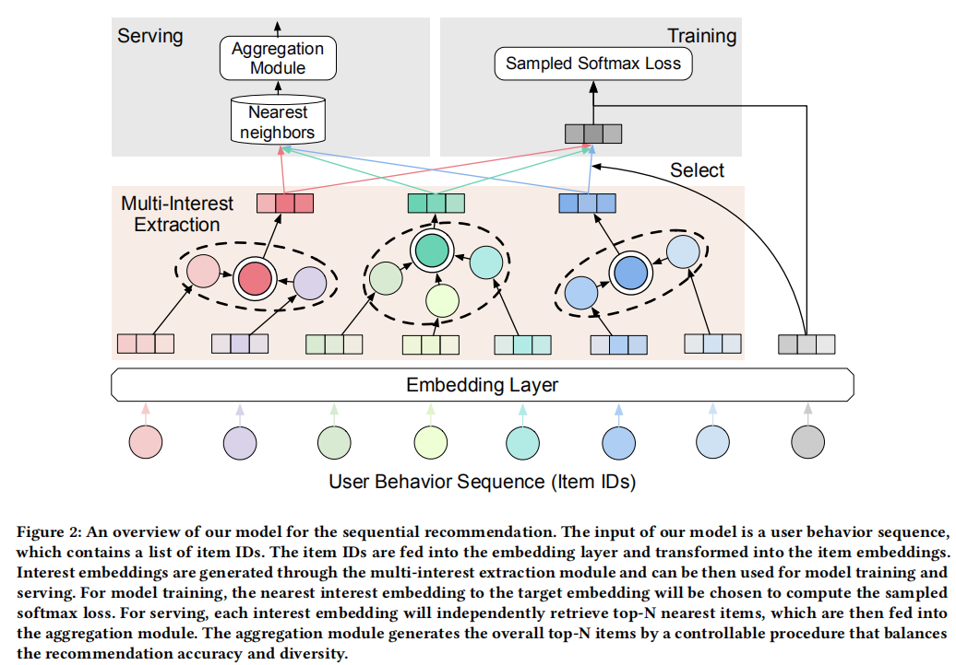
匹配模型框架

Slide 25
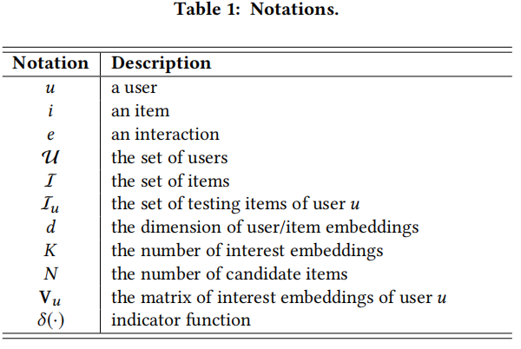







Multi-Interest Framework
1.Dynamic Routing
2.Self-Attentive Method.
ComiRec-DR
ComiRec-SA
损失函数：

Slide 26



Aggregation Module
Online Serving

Slide 27
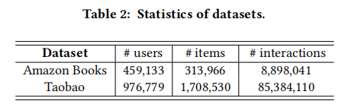



实验
Competitors：
• MostPopular：一种传统的推荐方法
• YouTube DNN ：工业推荐系统最成功的深度学习模型之一
• GRU4Rec：推荐引入递归神经网络的第一篇著作
• MIND ：与我们的模型相关的最新模型
指标:

Slide 28
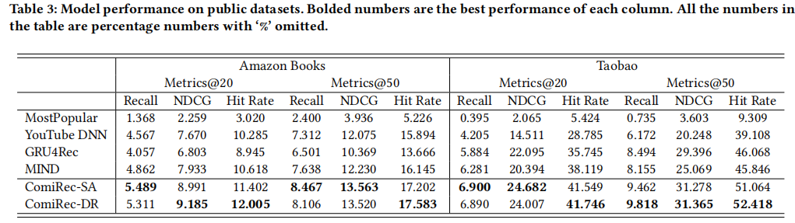
Quantitative Results

Slide 29
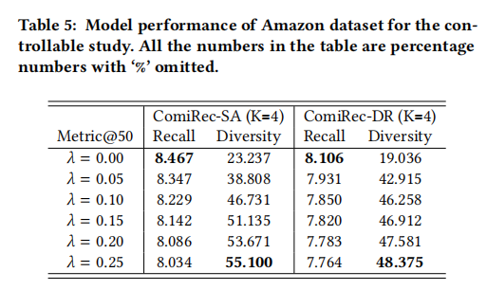

Controllable Study

Slide 30
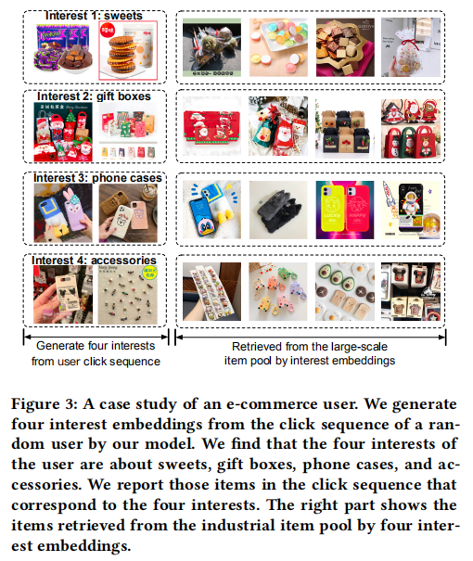
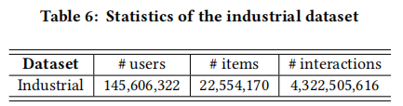
Industrial Results

Slide 31
04
相关资料总结

Slide 32
相关会议比赛总结
总结
1.NeurIPS
2.AAAI
3.KDD
4.CVPR
5.ICLR
..............
等相关AI顶会
KDD Cup 2020
链接：https://www.baidu.com/link?url=GN3wAaOGlSzrni-jDHP1cH4NvIbiZrnAGXG0WzrMPfMKpwk8GdPgvPjxgUJQKXwY&wd=&eqid=e17e4f1c00014e64000000065eda2962

